Slide 1
TUẦN 8
Bài
3
Em quan tâm hàng xóm
láng giềng

Slide 4
Thứ … ngày … tháng … năm 20 …
Đạo đức
Bài 3: Em quan tâm hàng xóm láng giếng

Slide 6
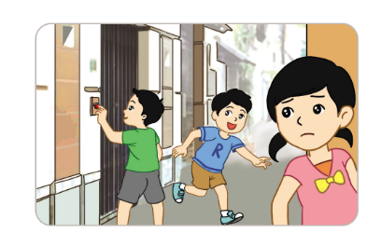
1. Xử lí tình huống.
Tình huống 1
Bạn An rủ em bấm chuông trêu chọc hàng xóm
+ Em sẽ làm gì?
Em sẽ nhắc nhớ bạn không nên làm vậy vì sẽ ảnh hưởng tới nhà hàng xóm, gây ra cảm giác khó chịu cho người ta.

Slide 7
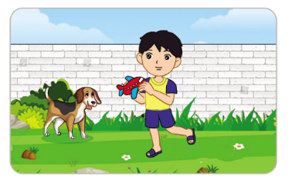
Tình huống 2
Em đang chơi đùa cùng chú cún nhỏ trong sân vườn. Đột nhiên, chiếc máy bay đồ chơi của bạn hàng xóm rơi trước mặt em
+ Em sẽ làm gì?
Em sẽ nhặt lên và đem sang đưa lại cho bạn hàng xóm..

Slide 8
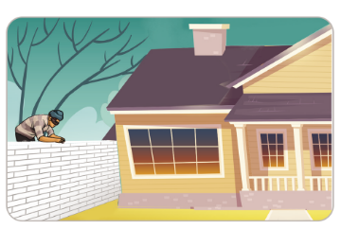
Tình huống 3
Em nhìn thấy một người lạ trèo vào tường vào nhà hàng xóm.
+ Em sẽ làm gì?
Nếu như nhà người hàng xóm không có ai ở nhà, em sẽ chạy ra đường và hô to lên cho những hàng xóm xung quanh đều biết để họ bắt tên người lạ lại.

Slide 9
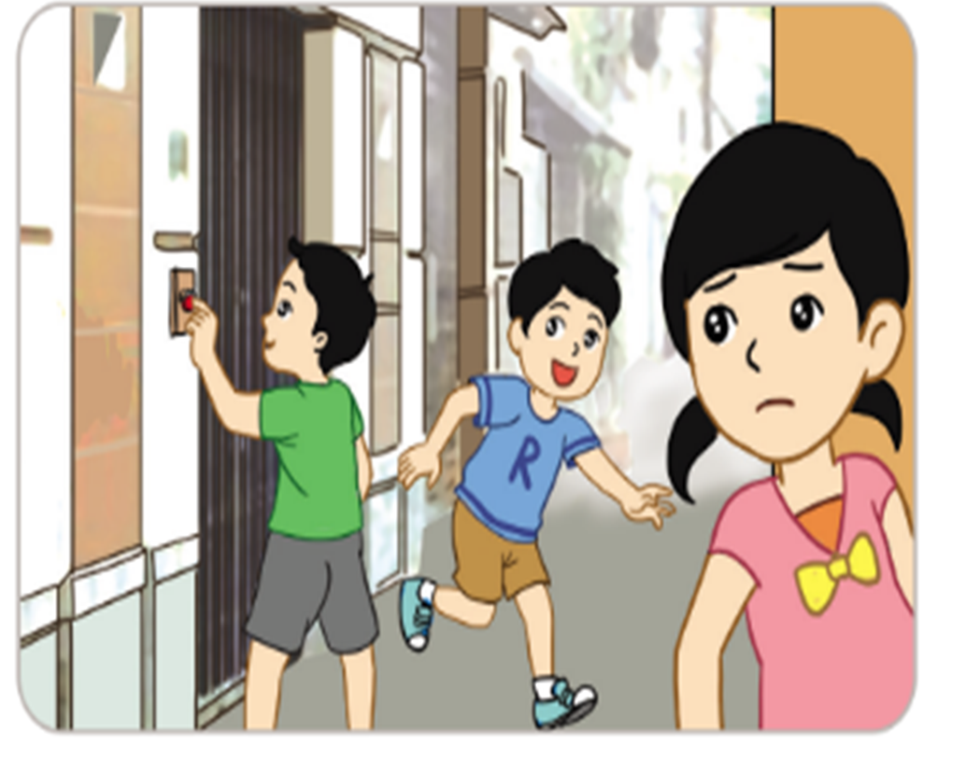
Kết luận
Chúng ta nên thể hiện sự quan tâm đến hàng xóm láng giềng bằng nhiều hành động như: không trêu chọc, phải biết chia sẻ, giúp đỡ, động viên…Đừng thể hiện những hành động thờ ơ, trêu chọc không quan tâm, giúp đỡ với hàng xóm láng giềng.

Slide 11
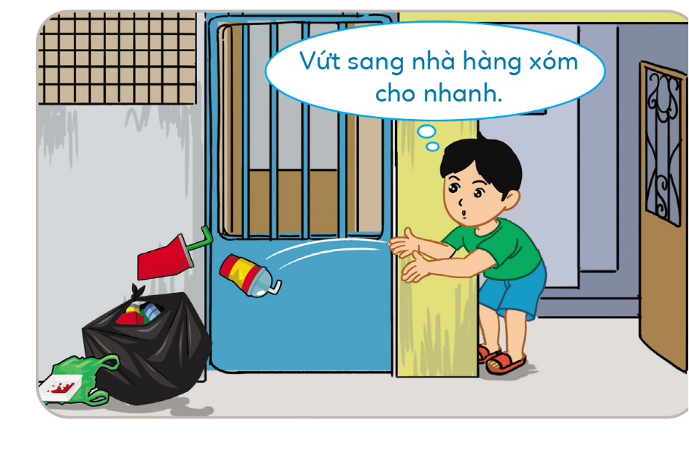
2. Cho lời khuyên phù hợp với hành động của bạn trong tranh .
Tình huống: Bạn nhỏ trong tranh lén vứt rác sang nhà hàng xóm cho nhanh.
+ Em sẽ khuyên bạn không nên vứt rác bừa bãi. Đặc biệt vứt sang nhà hàng xóm mà phải vứt đúng nơi quy định.
+ Em sẽ khuyên bạn nên nhặt lại số rác mà bạn đã vứt và chấm dứt hành động này. Bởi nếu hành động nay để nhà hàng xóm biết được sẽ gây rạn nứt tình cảm hàng xóm láng giềng.

Slide 12
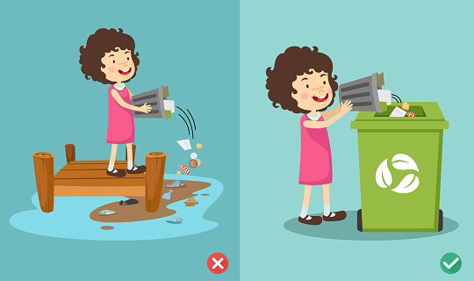
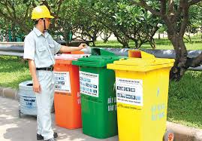
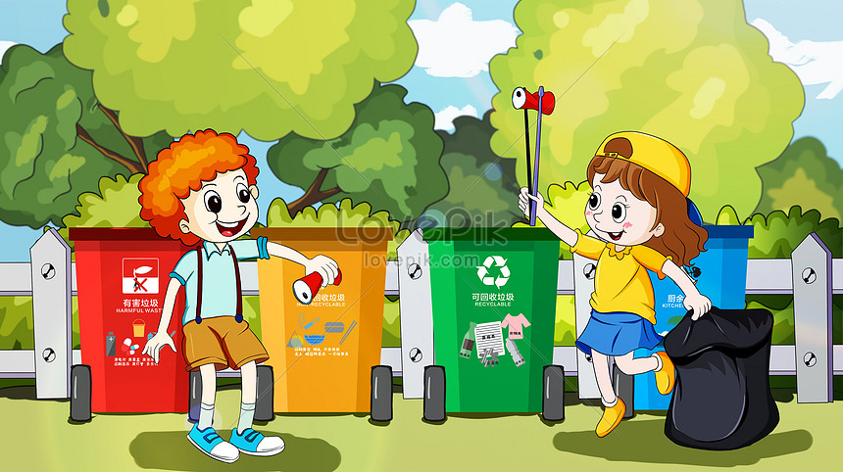
Kết luận
Chúng ta không nên vứt rác bừa bãi mà phải vứt rác đúng nơi quy định. Không nên vứt rác sang nhà hàng xóm. Bởi vì, nếu hành động này để nhà hàng xóm biết được sẽ gây rạn nứt tình cảm hàng xóm láng giềng.

Slide 14
